Slide 1
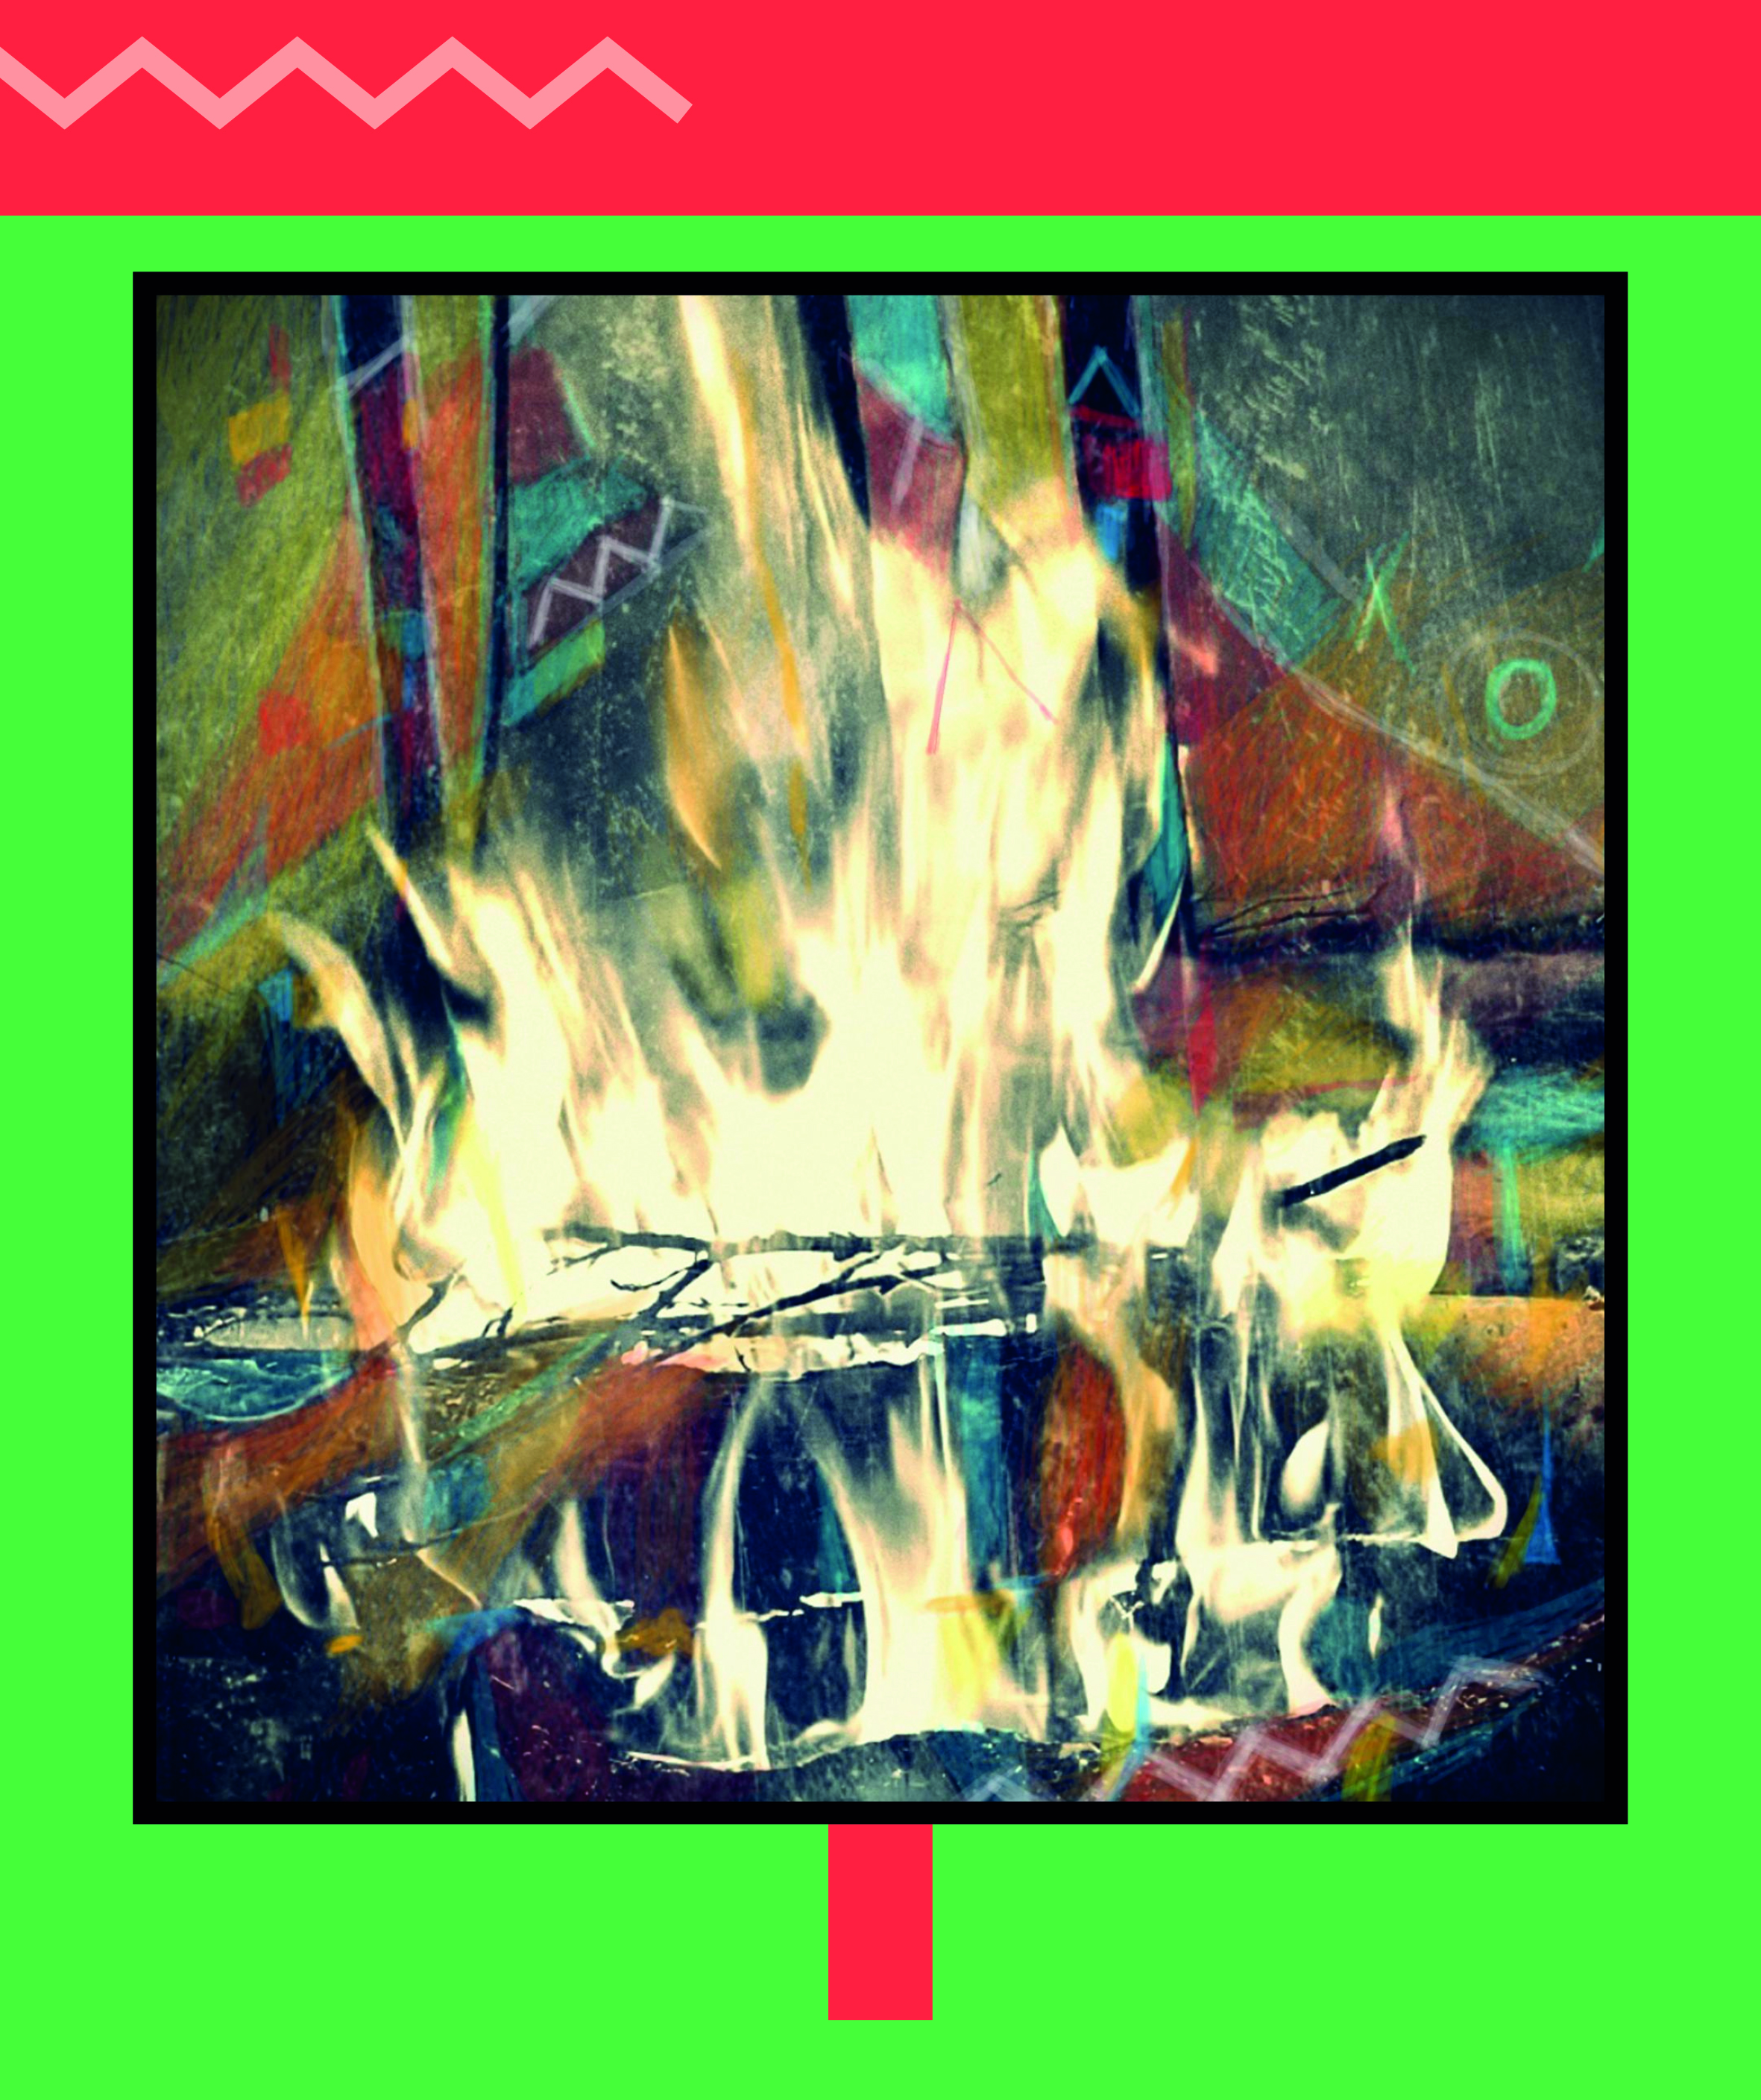

Mïrrestallede amma!
- vuekieh mïrrestallemebarkose
- metoder för jämställdhetsarbete
VERKTYG TILL HANDBOKEN
Notes:
Mïrrestallede amma! – vuekieh mïrrestallemebarkose är en jämställdhetshandbok framtagen av Sametinget, byggd på samiska perspektiv och erfarenheter.
Handboken samlar metoder, kunskap och övningar för att synliggöra ojämställdhet, samtala om makt och normer samt att förebygga våld.
Titelns betydelse: Mïrrestallede amma! – vuekieh mïrrestallemebarkose är på sydsamiska och betyder:
Var jämlika/jämbördiga/jämställda nu! - metoder för jämställdhetsarbetet (en uppmaning till handling)
Omslag och illustrationer: Ulrika Tapio Blind
Grafisk form: Geektown kommunikationsbyrå

Slide 2
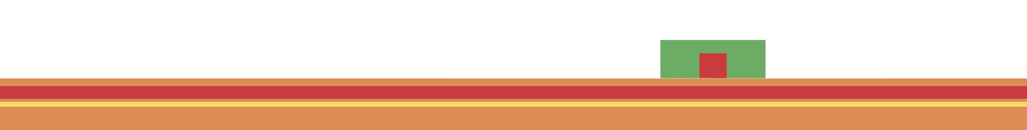
Tillsammans skapar vi jämställdhet
Allt vi gör
Jämställdhet skapas där beslut fattas, där resurser fördelas och normer uppstår.
Jämställdhet handlar om:
Alla individer, oavsett kön, ska ha samma makt och inflytande att forma sitt liv och samhälle.
Det är en grundläggande mänsklig rättighet, där alla har lika tillgång till möjligheter, rättigheter och ansvar inom alla områden av livet.
Notes:
Presentationen börjar med en kort bakgrund till begreppet jämställdhet.
Jämställdhet handlar om att alla individer, oavsett kön, ska ha samma makt och inflytande att forma samhället och sina egna liv. Det gäller i arbetslivet, i hemmet, i politiken, ja i hela samhället.
Jämställdhet är inte något som sker vid sidan av, utan en del av allt vi gör. Den skapas där beslut fattas, resurser fördelas och normer formas. Därför behöver ett jämställdhetsperspektiv finnas med i det dagliga arbetet, i varje möte och planering.
Det är en grundläggande mänsklig rättighet där alla ska ha lika tillgång till möjligheter, rättigheter och ansvar.
Det är lätt att blanda ihop jämställdhet med jämlikhet. Jämlikhet är ett vidare begrepp och handlar om att alla människor har samma värde, rättigheter och möjligheter, oavsett ålder, kön, funktionshinder, sexuell läggning, etnicitet, religion eller socioekonomisk status. Utan jämställdhet kan vi inte nå ett jämlikt samhälle.

Slide 3
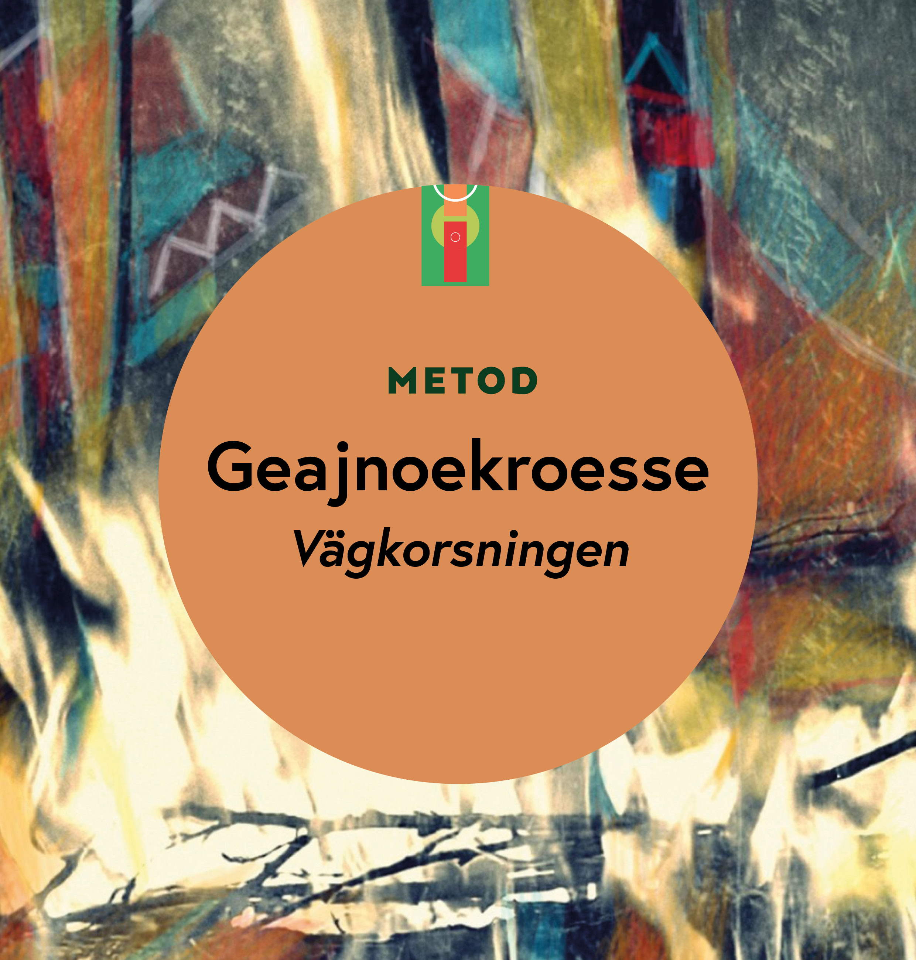
Geajnoekroesse Vägkorsningen
Metod för att samtala kring samisk jämställdhet.
INNEHÅLL
Vad är samisk jämställdhet?
Tänk dig en vägkorsning
Om intersektionalitet
Övning - samtala om samisk jämställdhet
Ett gott exempel
Notes:
Metod för att samtala kring samisk jämställdhet.

Slide 4
Vad är samisk jämställdhet?
Geajnoekroesse Vägkorsningen
Del 1/6
Vi är alla formade av flera saker samtidigt till exempel:
Tillhörig-het
Ålder
Yrke
Kön
Funktions-
förmåga
Etnicitet
Språk
Plats
Sexualitet
TILLBAKA TILL METODER
Notes:
Utifrån Sametingets kartläggning av jämställdheten i det samiska samhället har det framförts behov av att diskutera samisk jämställdhet. Här kommer du och din verksamhet få förslag på en metod som kan användas under samtalet kring samisk jämställhet.
I det samiska samhället finns en mängd olika samiska identiteter och erfarenheter som samverkar och förstärker varandra.
När du arbetar med samisk jämställdhet är det därför viktigt att uppmärksamma flera olika maktordningar som kan bidra till ojämställdhet.
Exempel på faktorer att ta hänsyn till:
• kvinnor, män eller icke-binära (de som varken identifierar sig som kvinna eller man)
• ålder
• sexuell läggning
• etnicitet
• funktionsförmåga
• språkkunskaper
• familje- och områdestillhörighet
• socioekonomisk status
• religion/religiös tillhörighet

Slide 5
Tänk dig en vägkorsning
Geajnoekroesse Vägkorsningen
Del 2/6
Det kan handla om sociala kategorier från diskrimineringslagen eller andra kopplade till vad du arbetar med eller vart du bor, samt djupare strukturer som kolonialism.
Föreställ dig en vägkorsning där olika delar av dig själv såsom till exempel kön, ålder, etnicitet, yrke möts och påverkar din upplevelse. Det kan beskrivas som intersektionalitet.
Intersektionalitet handlar om hur olika maktordningar samverkar med varandra.
TILLBAKA TILL METODER
Notes:
Utifrån de olika samiska identiteterna och erfarenheterna kan du nu föreställa dig en vägkorsning, där varje väg representerar en del av dig själv (tex. Kön, ålder, yrke etc.) Du står i mitten, där vägarna möts, och påverkas av alla dessa korsande vägar samtidigt.
Det kan handla om sociala kategorier som finns i diskrimineringsgrunderna i lagen, eller andra kategorier som hänger ihop med vad du arbetar med eller var du bor. Men det kan också påverkas av mer djupgående, strukturella faktorer, som till exempel kolonialism.
Detta kan även beskrivas som intersektionalitet och handlar om att upptäcka hur olika maktförhållanden påverkar varandra.
Läs mer om begreppet intersektionalitet på jämställdhetsmyndighetens webbsida.

Slide 6
Så kan intersektionalitet se ut
Geajnoekroesse Vägkorsningen
Del 3/6
EXEMPEL
De samiska rättighetskämparna
Elsa Laula Renberg och
Karin Stenberg lyfte redan i början av 1900-talet samspelet kring rasism och kolonialism
i relation till samiska orättvisor.
TILLBAKA TILL METODER
Notes:
Exempel på intersektionalitet utifrån ett samisk perspektiv.
Bakgrund: Begreppet intersektionalitet skapades av den svarta kvinnorörelsen där man såg hur svarta kvinnors erfarenheter av förtryck ofta osynliggjordes både i den antirasistiska rörelsen och i den feministiska rörelsen. På samma sätt har den samiska feministiska kampen uppstått i vägkorsningen mellan kampen för samiska rättigheter i stort och kampen för kvinnors rättigheter.

Slide 7
Några faktorer att tänka på:
Geajnoekroesse Vägkorsningen
Del 4/6
EXEMPEL
En enskild man är inte alltid mer överordnad än en enskild kvinna. Makt beror på fler saker än bara kön.
Alla ska ha samma makt att forma sina liv.
Samhället är inte lika för alla – flera faktorer
påverkar våra livsvillkor.
Ta hänsyn till variationerna inom det samiska samhället.
Alla identifierar sig inte bara som kvinna eller man
– det finns fler sätt att uttrycka kön.
TILLBAKA TILL METODER
Notes:
I det övergripande samiska jämställdhetsarbetet handlar det om att människor ska ha samma makt att forma sina egna liv. Men det samiska samhället är inte homogent utan det finns en mängd faktorer som påverkar livsvillkoren vi har. Alla identifierar sig heller inte som kvinna eller man, flicka eller pojke utan det finns en mängd olika sätt att göra kön. Men vi blir dock alla, oavsett könsidentitet, påverkade av samhällets normer och av hur kategorierna kvinnor och män förväntas vara och värderas. Därför bör utgångspunkter i jämställdhetsarbetet vara: ”Alltid kön, men inte bara kön”.
Vi påverkas därmed olika beroende på olika sammanhang och vilka relationer som finns i gruppen. I det samiska jämställdhetsarbetet behöver vi därmed ta hänsyn till variationerna inom det samiska samhället och vilka villkor vi möter. På så sätt blir det enklare att se de maktstrukturer som finns både inom den egna gruppen och i samhället i stort.
Till exempel: kan vi förstå att varje enskild man inte alltid är överordnad varje enskild kvinna.

Slide 8
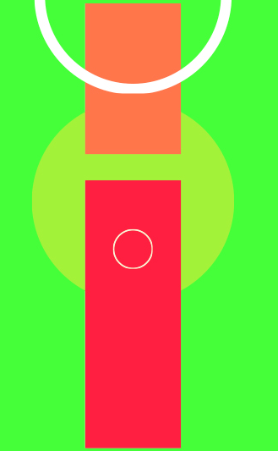
Samtala om samisk jämställdhet
Geajnoekroesse Vägkorsningen
Del 5/6
ÖVNING
Steg 1:
Börja med att synliggöra era olika sidor som gör er unika.
Steg 2:
Reflektera över era olika privilegier och positioner.
Steg 3:
Förbättringsförslag utifrån identifierade ojämlikheter i makt, möjligheter och inflytande.
TILLBAKA TILL METODER
Notes:
Upptäck samspelet mellan olika maktordningar genom en samtalsövning.
Utgå från din egen verksamhet, styrelse, förening eller grupp:
Steg 1: Börja med att synliggöra era olika sidor som gör er unika. Det kan handla om att uppmärksamma allt från faktorer som kön, ålder, erfarenheter, vad du jobbar med (inom samiska näringar eller i annan sysselsättning), var du bor (i Saepmie eller utanför, stad eller by), familje- och områdestillhörighet, vilket språk du pratar samt andra faktorer som kan påverka makt och inflytandet i er verksamhet.
Steg 2: Reflektera över era olika privilegier och positioner. Hur kan era olika förutsättningar påverka möjligheterna och upplevelserna i gruppen? Vem har mest makt och inflytande i verksamheten? Hur påverkar detta möjligheterna att påverka i beslutsfattandet?
Steg 3: Förbättringsförslag utifrån identifierade ojämlikheter i makt, möjligheter och inflytande. Vad kan ni göra för att bidra till en jämnare fördelning av makt och inflytande i er verksamhet? Det kan inkludera att forma andra arbetssätt till exempel riktade insatser eller särskilda utbildningsmöjligheter för att öka intresset, kunskapen eller tillgängligheten inom specifika områden.

Slide 9
Ett gott exempel
Geajnoekroesse Vägkorsningen
Del 6/6
Skapa plats för fler röster.
Titta på
era egna strukturer.
TIPS
Att tänka på!
Sametingets ungdomsråd –ger unga samer en tydlig plats i beslutsfattandet
och stärker ungas inflytande.
Det är inte begreppen som är viktigast – utan att vi lyssnar, synliggör och förändrar.
Prata
tillsammans.
TILLBAKA TILL METODER
Notes:
Presentationen ger tips och exempel på hur ni kan arbeta vidare.
Ett gott exempel: Sametingets ungdomsråd är ett konkret exempel på hur riktade insatser för olika åldersgrupper kan skapa en känsla av tillhörighet och främja en jämnare fördelning av makt och inflytande. Genom ungdomsrådet får unga samer stärkt inflytande i politiska frågor och genom detta kan de få mer makt att forma sina liv och påverka det samiska samhället i stort.

Slide 10
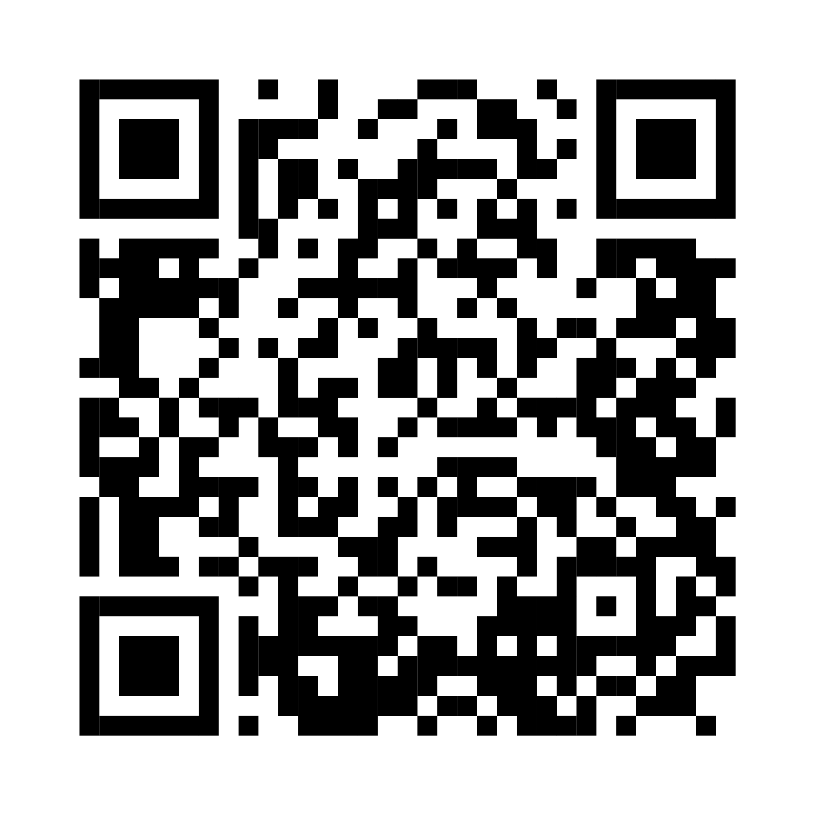
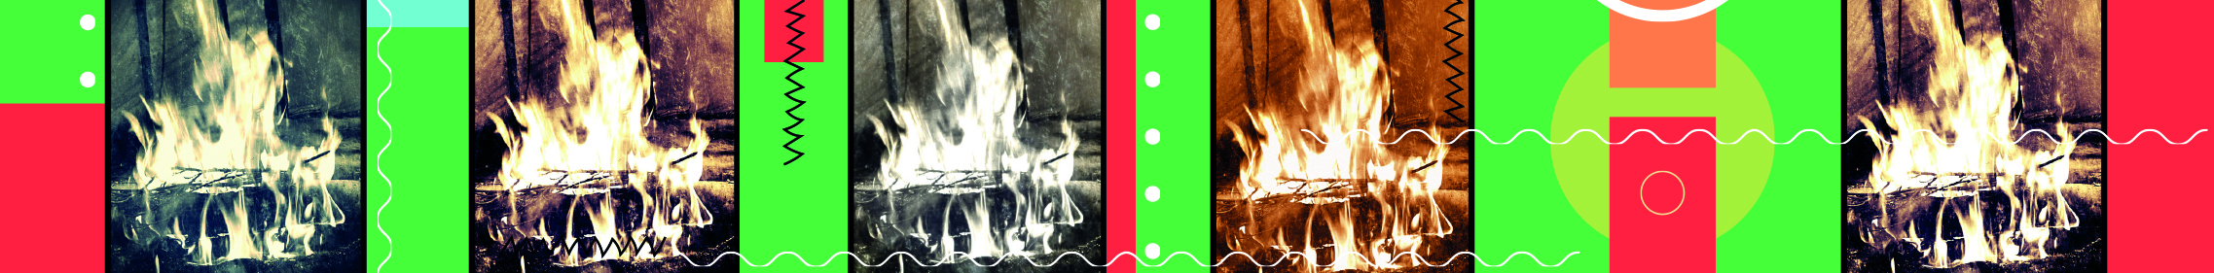
Nyfiken på att lära dig mer?
I handboken finns utbildningar och filmer
som tar upp:
Samisk hälsa
Våld mot samiska kvinnor
och hbtqi-samer
Minoritetsstress
Att arbeta för jämställdhet
Digital handbok för nedladdning
Notes:
Vill du lära dig mer?
Metoden finns i sin helhet i, Geajnoekroesse, vägkorsningen, på sidorna 14-17.
För snabb åtkomst kan du scanna QR‑koden.
Mer information om e-utbildningar och filmer hittar du i handboken på sida 44.

Slide 11

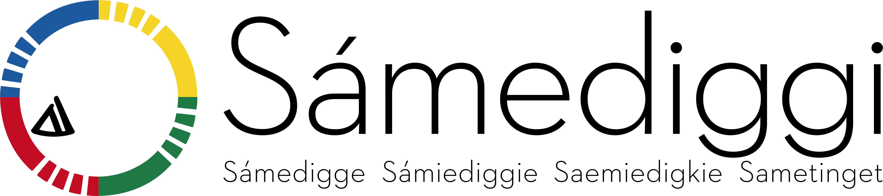
Tack
sametinget.se

